Slide 1

第9章
网络通信

Slide 2
主要内容
9.1 网络编程的基础知识
9.2 基于TCP协议网络程序设计
9.3 基于UDP协议网络程序设计
9.4 JApplet编程

Slide 3
9.1 网络编程的基础知识
  9.1.1 IP地址和端口号
  9.1.2 套接字

Slide 4
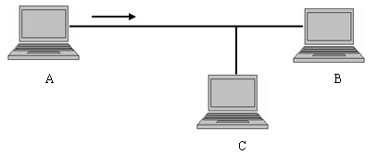
9.1.1 IP地址和端口号
1、IP地址
网络中的每台计算机都必须有一个惟一的IP地址作为标识，这个数通常写作一组由“.”号分隔的十进制数。

Slide 5
9.1.1 IP地址和端口号
为了方便地实现网络编程，Java提供了java.net包，它提供了足够的类来满足网络通信的开发需要。
InetAdderss
  InetAdderss类用于封装一个IP地址，并提供了一系列与IP地址相关的方法，它拥有两个子类Inet4Address和Inet6Address。
这个类提供了三个用来获得一个InetAddress类的实例的静态方法。这三个方法是：
  getLocalHost( )返回一个本地主机的IP地址。
  getByName(String host )返回对应于指定主机的IP地址。
  getAllByName(String host )对于某个主机有多个IP地址（多宿主机）可用于得到一个IP地址数组。
此外，对一个InetAddress的实例可以使用：
  getAddress( )获得一个用字节数组形式表示的IP地址。
  getHostName( )作反向查询，获得对应于某个IP地址的主机名。

Slide 6
【例9-1】通过域名查找IP地址。
核心语句：
try{
InetAddress zsm_address;
zsm_address =InetAddress.getByName("www.gwng.edu.cn");
str="广外南商的IP地址为："+zsm_address.toString();
}
catch(UnknownHostException e)
{ str="无法找到广外南商"; }

Slide 7
【例9-2】查找本机IP地址。
核心语句：
try{ InetAddress host_address；
host_address=InetAddress.getLocalHost();
str="本机的IP地址为："+host_address.toString();
}
catch(UnknownHostException e)
{
str="本机没有安装网卡，无法找到IP。";
}

Slide 8
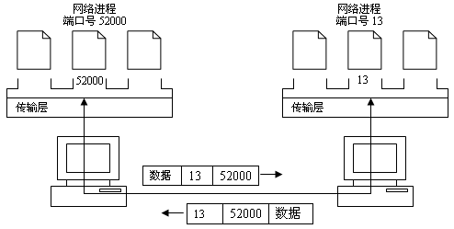
9.1.1 IP地址和端口号
2、端口
我们用“端口号”来标识正在计算机上运行的进程（程序）。每个被发送的网络数据包也都包含有“端口号”，用于将该数据帧交给具有相同端口号的应用程序来处理。

Slide 9
9.1.1 IP地址和端口号
2、端口
端口号是一个整数，其取值范围为0～65535之间。由于同一台计算机上不能同时运行两个有相同端口号的进程。通常0～1023间的端口号作为保留端口号，用于一些网络系统服务和应用，用户的普通网络应用程序应该使用1024以后的端口号，从而避免端口号冲突。

Slide 10
9.1.1 IP地址和端口号
3、TCP与UDP协议
在网络中，有两个常用的协议，它们是“传输控制协议”(Transmission Control Protocol，简称TCP)和“用户数据报协议”(User Datagram Protocol，简称：UDP)。
TCP是面向连接的通信协议，TCP提供两台计算机之间的可靠无差错的数据传输。
UDP是无连接通信协议，UDP不保证可靠数据的传输。

Slide 11
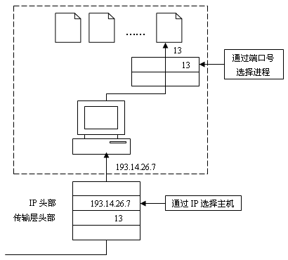
9.1.2 套接字
1、什么是套接字
在TCP/IP通信协议中，套接字（Socket）就是IP地址与端口号的组合。 端口号标识正在计算机上运行的进程。取值为0~65535，其中0~1023为专用。
如图所示，IP地址193.14.26.7与端口号13组成一个套接字。
当两个网络程序需要通信时，它们可以通过使用Socket类建立套接字连接。我们把呼叫方称为“客户端”，负责监听的一方称为“服务器端”。

Slide 12
9.1.2 套接字
2、套接字连接
所谓套接字连接就是客户机的套接字对象和服务器套接字对象通过输入输出流连接在一起，分两个步骤实现。
（1）客户端建立套接字Socket对象
  在客户端使用socket类，建立向指定服务器IP和端口号连接的套接字,其构造方法是:
  Socket(host_IP, prot);
  其中host_IP是服务器的IP地址，prot是一个端口号。
  Socket主要方法有：
  getInputStream( )：获得一个输入流，读取从网络线路上传送来的数据信息。
  getOutputStream( )：获得一个输出流，用这个输出流将数据信息写入到网络“线路”上。

Slide 13
9.1.2 套接字
（2）服务器端建立套接字Socket对象
  在服务器端用ServerSocket类创建服务器Socket，ServerSocket类的构造方法为：
  ServerSocket(int port);
  创建ServerSocket实例是不需要指定IP地址的，ServerSocket总是处于监听本机端口的状态。
  ServerSocket类的主要方法：
  Socket accept();
  该方法用于在服务器端的指定端口监听客户机发起的连接请求，并与之连接,其返回值为Socket对象。

Slide 14
9.2 基于TCP协议网络程序设计
9.2.1客户机/服务器模式
9.2.2同时服务于多个客户的解决方案

Slide 15
9.2.1客户机/服务器模式
利用Socket方式进行数据通信与传输，大致有如下步骤：
（1）创建服务器端ServerSocket，设置建立连接的端口号。
（2）创建客户端Socket对象，设置绑定的主机名称或IP地址，指定连接端口号。
（3）客户机Socket发起连接请求。
（4）建立连接。
（5）取得InputStream和OutputStream。
（6）利用InputStream和OutputStream进行数据传输。
（7）关闭Socket和ServerSocket。

Slide 16
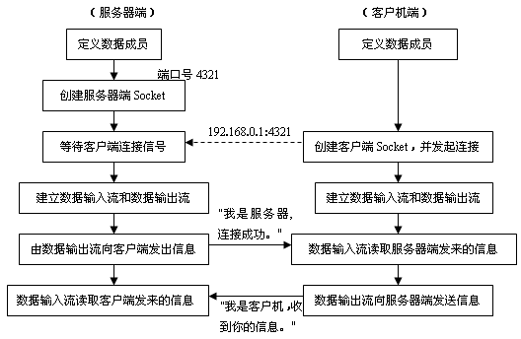

Slide 17
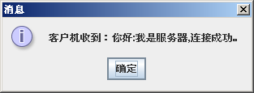
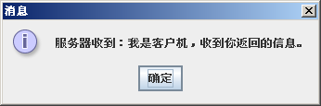
【例9-3】远程数据通信示例，本例由客户端程序和服务器程序两部分组成。
（1）客户端程序
（2）服务器端程序

Slide 18
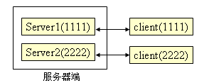
9.2.2同时服务于多个客户的解决方案
1、启动多个服务程序
我们可以在服务器端启动多个服务程序，等待客户机的连接请求，每个服务程序处理一个客户机数据，它们只是监听的端口号不同。显然，这个方案耗用资源太多。

Slide 19
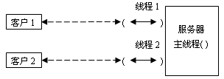
9.2.2同时服务于多个客户的解决方案
2、应用多线程
在服务程序中应用多线程技术，不同的线程为不同的客户服务。主线程负责等待客户机的连接请求，各个线程负责网络连接，接收客户发送来的信息。

Slide 20
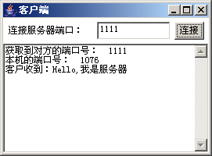
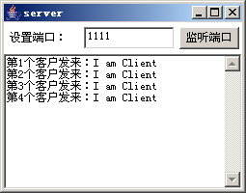
【例9-4】服务程序应用多线程技术同时处理多个客户机的连接请求。
（1）客户端程序
（2）服务器端程序

Slide 21
补充案例
基于TCP的文件上传。
课后练习文件下载。

Slide 22
9.3 基于UDP协议网络程序设计
  9.3.1 基于UDP协议的数据报套接字
  9.3.2 数据报的程序设计过程
  9.3.3 广播数据报套接字

Slide 23
基于TCP的Socket连接要求数据按照发送的次序接收,包丢失时要重发,浪费网络资源,优点是对数据传输提供保证。
基于UDP连接不需要实现连接,数据报是独立的,没有次序要求.缺点是对数据传输不提供可靠性保证。即不能确保数据是否到达，也不能确保数据包发送顺序与接收顺序一致，优点是信息传输快。

Slide 24
9.3.1 基于UDP协议的数据报套接字
TCP协议通过socket套接字建立一条虚电路。
TCP协议的socket
server
client
UDP数据报的每个数据包要包含目的地址和端口号.
Datagram数据报
server
client

Slide 25
在UDP中，要使用二个类：
（1） DatagramSocket 类
发送时，用 send( )方法发送数据；
接收时，用 receive( )方法接收数据。
（2） DatagramPacket 类 用于打包或拆包
发送时打包：
包由数据、接收地址、端口号组成；
接收时拆包：
取出包中的数据、接收地址、端口号。
Notes:
TCP非常复杂,因为要包容通信子网的不可靠因素
可靠并以一定比效率重要,视情况而定

Slide 26
9.3.2 数据报的程序设计过程
1、服务器端发出报文的步骤
（1）定义数据成员。
DatagramSocket socket;
DatagramPacket packet;
InetAddress address;(用来存放接收方的地址)
int port; (用来存放接收方的端口号)
（2）创建数据报文Socket对象。
try {socket = new DatagramSocket(1111);}
catch(java.net.SocketException e){ }
socket 绑定到一个本地的可用端口，等待接收客户的请求。

Slide 27
9.3.2 数据报的程序设计过程
（3）分配并填写数据缓冲区(一个字节类型的数组)。
byte[ ] Buf = new byte[256];
存放从客户端接收的请求信息.
（4）创建一个DatagramPacket。
packet = new DatagramPacket(Buf数组, 256字节长度);
用来从socket接收数据,它只有两个参数。
（5）服务器阻塞。
socket.receive(packet);
在客户的请求报道来之前一直等待。

Slide 28
9.3.2 数据报的程序设计过程
（6）从到来的包中得到地址和端口号。
InetAddress address = packet.getAddress();
int port = packet.getPort();
（7）将数据送入缓冲区。来自文件,或键盘输入。
（8）建立报文包,用来从socket上发送信息。
Packet = new DatagramPacket(buf, buf.length, address, port);
（9）发送数据包。
socket.send(packet);
（10）关闭socket。
socket.close();

Slide 29
9.3.2 数据报的程序设计过程
2、客户端接收包的步骤
（1）定义数据成员。
int port; InetAddress address;
DatagramSocket socket;
DatagramPacket packet;
byte[ ] sendBuf = new byte[256];
（2）建立socket。
socket = new DatagramSocket();
（3）向服务器发出请求报文。
address = InetAddress.getByName(args[0]);
port = parseInt(args[1]);
packet = new DatagramPacket(sendBuf, 256, address, port);
socket.send(packet);

Slide 30
9.3.2 数据报的程序设计过程
（4）客户机等待应答。
packet = new DatagramPacket(sendBuf, 256);
socket.receive(packet);(如果没有到就一直等待,因此程序要设置时间限度)
（5）处理接收到的数据。
String received = new String(packet.getData(), 0, packet.getLength());
System.out.println(received);

Slide 31
数据报工作过程
建立数据报socket();
建立数据报socket
建立一个报文包packet
建立一个请求包
等待请求报文
发出请求
创建接收包
获得对方地址
等待接收
构成信息包
发送出去

Slide 32
【例9-5】一个简单的数据报示例。
（1）主机1（数据发送方）：
（2）主机2（数据接收方）：

Slide 33
9.3.3 广播数据报套接字
我们把网络上的IP地址划分为A、B、C、D四类，它们是：
  A类地址为：0.0.0.0～127.255.255.255
  B类地址为：128.0.0.0～191.255.255.255
  C类地址为：192.0.0.0～223.255.255.255
  D类地址为：224.0.0.0～239.255.255.255
广播数据报套接字就是利用网络系统保留的D类地址进行发送和接收数据。一个D类地址称为一个广播组，把要广播或接收广播的主机都加入到同一个广播组中，即设置为相同的D类IP地址。

Slide 34
9.3.3 广播数据报套接字
在java中，广播数据报套接字为MulticastSocket类实现，MulticastSocket 是UDP协议套接字DatagramSocket的子类 ，其构造方法为：
  （1）MulticastSocket() 创建多播套接字。
  （2）MulticastSocket(int port) 创建多播套接字并将其绑定到指定端口。
MulticastSocket类的常用方法：
  （1）void joinGroup(InetAddress mcastaddr) 加入多播组。
  （2）void setTimeToLive(int ttl) 设置在此 MulticastSocket 上发出的多播数据包的默认生存时间，以便控制多播的范围。

Slide 35
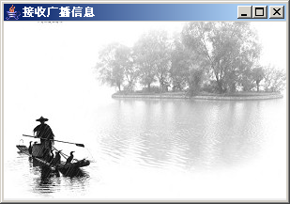
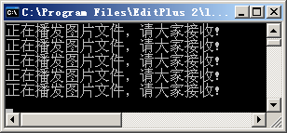
【例9-6】一个广播数据报套接字的演示示例。
在这个例子中，一个主机不断地重复播发图像文件，加入到同一组的主机可以随时接收广播的数据内容。接收方接收信息后，将接收到的信息在窗体中显示出来。
（a） 信息发送方播发信息
（b） 显示接收到的信息内容(图像文件)

Slide 36
脚下留心
一台计算机中，一个端口号上只能运行一个程序。如果UDP程序所使用的端口号已经被其它的程序占用。可以在命令行窗口输入"netstat -anb"命令来查看当前计算机端口占用情况

Slide 37
9.4 JApplet编程
  9.4.1 JApplet及常用方法
  9.4.2 JApplet应用示例

Slide 38
9.4.1 JApplet及常用方法
JApplet是一个能够嵌入到HTML页面中并在浏览器中运行的Java程序。当使用浏览器对一个包含JApplet的Web页面进行浏览时，浏览器将从Web服务器下载JApplet程序到本地执行。

Slide 39
9.4.1 JApplet及常用方法
1、JApplet的主要特性
JApplet类是一个很特殊的容器，它Applet的子类，Applet是从Java的抽象窗口工具集类库（awt）中的Panel类扩展而来的，它将继承Panel的所有属性。因此，JApplet类具有容器的特性，在其内部可以放置swing组件。

Slide 40
9.4.1 JApplet及常用方法
2、JApplet的常用方法
方法名 | 功 能
JApplet() | JApplet的构造方法
void init() | 由浏览器调用，完成初始化。
void start() | 由浏览器调用，开始applet运行。
void stop() | 由浏览器调用，终止applet执行。
void destroy() | 由浏览器调用，回收分配给applet的资源
void play(URL url) | 播放在URL指定的音频剪辑。
AudioClip getAudioClip(URL url) | 返回 URL 参数指定的 AudioClip 对象。
Image getImage(URL url) | 返回能被绘制到屏幕上的 Image 对象。
URL getDocumentBase() | 返回文档的URL路径
void setJMenuBar(JMenuBar menuBar) | 设置JApplet的菜单栏。

Slide 41
9.4.1 JApplet及常用方法
3、JApplet程序的一般形式
一个JApplet程序必须是JApplet的子类，它必须是public的。JApplet程序的一般形式为：
import javax.JApplet.*;
public 类名 extends JApplet
{
public void init(){…；}
public void start(){…；}
public void stop(){…；}
public void destroy(){…；}
…
}

Slide 42
9.4.1 JApplet及常用方法
4、JApplet程序的运行
为了执行Applet，必须在HTML文档中使用特殊的标记，即<APPLET>标记来调用Applet。例如：
<HTML>
<APPLET CODE="Example9_x.class" WIDTH="200" HEIGHT="300">
</APPLET>
</HTML>

Slide 43
9.4.2 JApplet应用示例
【例9-7】在浏览器中运行JApplet程序。
1. import javax.swing.*;
2. public class Example9_7 extends JApplet
3. {
4. public void init()
5. {
6. JButton btn = new JButton("确定");
7. add(btn);
8. }
9. }
编译这个源程序，得到一个Example9_7.class字节码文件。

Slide 44
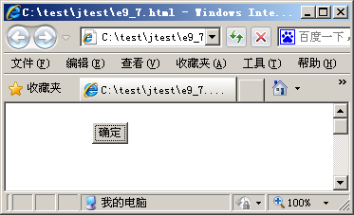
使用记事本之类的文本编辑工具，编写一个HTML文件如下：
< applet code=Example9_7.class height=100 width=300 >
</applet>
将这个超文本文件保存为e9_7.html，并且与Example9_7.class在同一文件目录下。现在使用浏览器打开文件e9_7.html就可看到JApplet程序的运行结果。

Slide 45

【例9-8】用getImage()方法和drawImage()方法加载和显示图像。
核心语句：
9. public void init() {
10. img = getImage(getDocumentBase(), getParameter("img"));
11. }
12.
13. public void paint(Graphics g) {
14. g.drawImage(img, 0, 0, this);
15. }

Slide 46
【例9-9】在JApplet程序中使用play()方法播放声音文件。
可以使用JApplet的静态方法编写播放.wav等格式的音频文件的程序。
1. import java.swing.*;
2. import java.awt.Graphics;
3. public class Example9_9 extends JApplet {
4. public void paint(Graphics g) {
5. g.drawString("Listen to the music!", 25, 25);
6. play(getDocumentBase(), "茉莉花.wav");
7. }
8. }

Slide 47
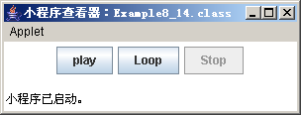
【例9-10】使用getAudioClip()方法播放声音文件。
用getAudioClip()方法建立的AudioClip对象可以处理声音：
  play() 开始播放；
  loop() 循环播放；
  stop() 停止播放。

